Slide 1
Марк Вітру́вій Полліон
римський архітектор та інженер

Slide 2
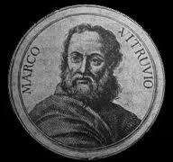
Марк Вітру́вій Полліон

Slide 3
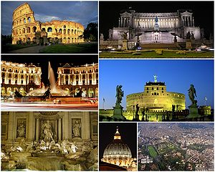
Вітрувій був вільним римським городянином, що походив із Кампанії

Slide 4
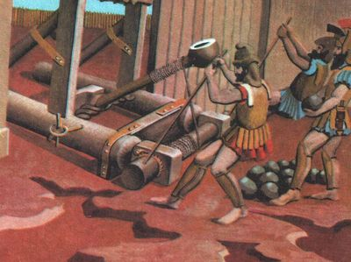

Slide 5
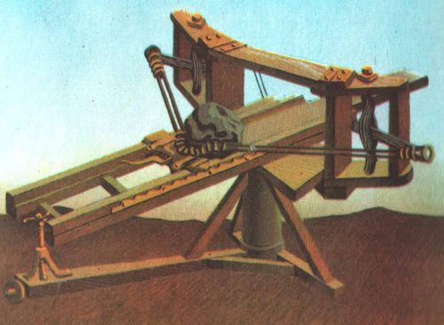

Slide 6
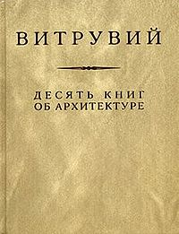
Вітрувій відомий не тільки як практик, а й як теоретик будівництва. Він — автор «Десяти книг про архітектуру» — античного трактату з будівництва й архітектури.

Slide 7
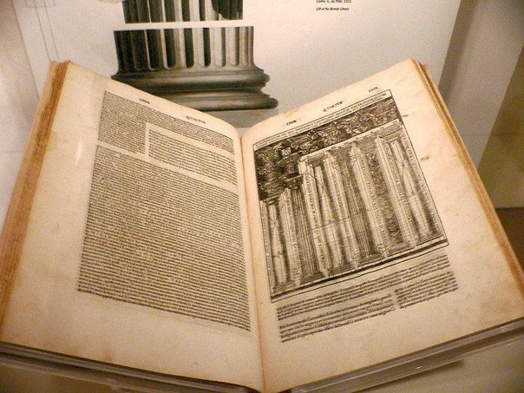

Slide 8
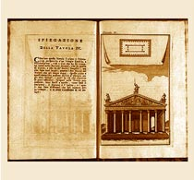
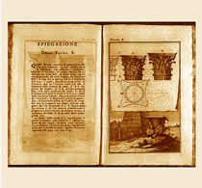

Slide 9
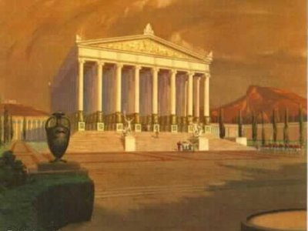

Slide 10
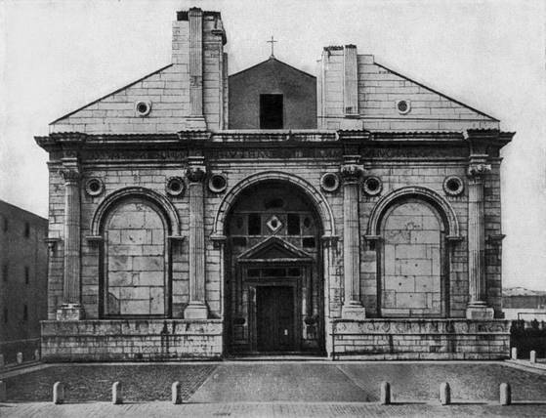

Slide 11
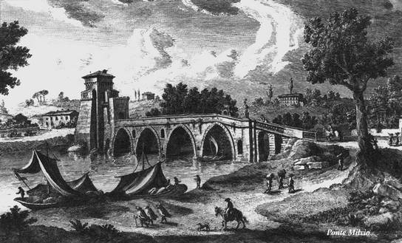

Slide 12
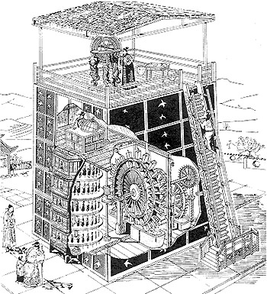

Slide 13
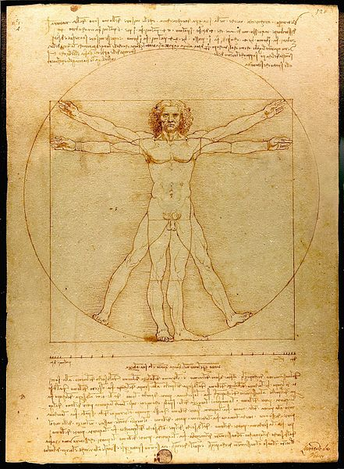

Slide 14
